Slide 1

Муниципальное дошкольное образовательное автономное учреждение «Центр развития ребенка – детский сад № 116 г. Орска «Ералашка»
«Развитие математических способностей у детей младшего дошкольного возраста посредством сказки».
Воспитатель 1 квалификационной категории Теплова Надежда Валентиновна

Slide 2
Актуальность
С самого раннего возраста дети, незаметно для себя и родителей, входят в мир математики. Обеспечить математическое развитие детей младшего дошкольного возраста, возможно средствами сказки, ведь сказка совершенствует ум ребенка, помогает развить его речь, познать окружающий мир. Сказки, как средство математического развития детей в младшем дошкольном возрасте, необходимо рассматривать в единстве содержания и художественной формы.
Многие сказки формируют представления детей о временах года, времени суток, днях недели, о величине и пространственных ориентировках, количественных представлениях. При использовании сказок в процессе формирования элементарных математических представлений у детей младшего дошкольного возраста основной акцент делается на глубоком ее понимании, сознательном и активном усвоении, так как, увлекшись, дети не замечают, что учатся, развиваются, познают, запоминают новое, и это новое входит в них естественно, легко и непринуждённо.

Slide 3
Цель моей работы: формирование математических представлений и познавательной активности у детей младшего дошкольного возраста посредством сказки.
В соответствии с поставленной целью мною были сформулированы следующие задачи:
Формировать элементарные математические представления у детей о количестве и счёте, о величине и форме, о пространстве и времени.
Развивать слуховое восприятие, внимание, мышление, мелкую моторику, эстетическое восприятие, коммуникативные способности детей: эмоциональную отзывчивость у детей через игры с математическим содержанием.
Повысить интерес дошкольников к изучению математики, совершенствовать умение использовать математические понятия в познавательно – речевой, творческой и игровой деятельности, в повседневной жизни.
Воспитывать интерес к математике, к совместным играм, любовь к сказке доброжелательное отношение друг к другу в процессе игры.

Slide 4
Виды сказок
Народные сказки развивают у детей младшего дошкольного возраста: умение слушать, умение познавать, умение сравнивать, умение мыслить, внимание, память и воображение.
Литературные сказки учат детей разбираться в эмоциях и чувствах, сопереживать героям.
Математические сказки являются эффективным средством формирования математических представлений у детей младшего дошкольного возраста. Через математическую сказку дети с легкостью усваивают геометрические фигуры, цифры, ориентируются в пространстве. В сказках можно найти много ситуаций, в которых раскрываются математические представления.

Slide 5
Методы:
Словесный: беседа, рассказ, сказки.
Информационно-рецептивный: показ и рассматривание предметных картин и сюжетных картин, показ видео, слайдов.
Игровой: пальчиковые игры, дидактические игры, настольный театр.
Репродуктивный: совместная деятельность педагога с детьми, проигрывание сказок, дидактические игры и упражнения.

Slide 6
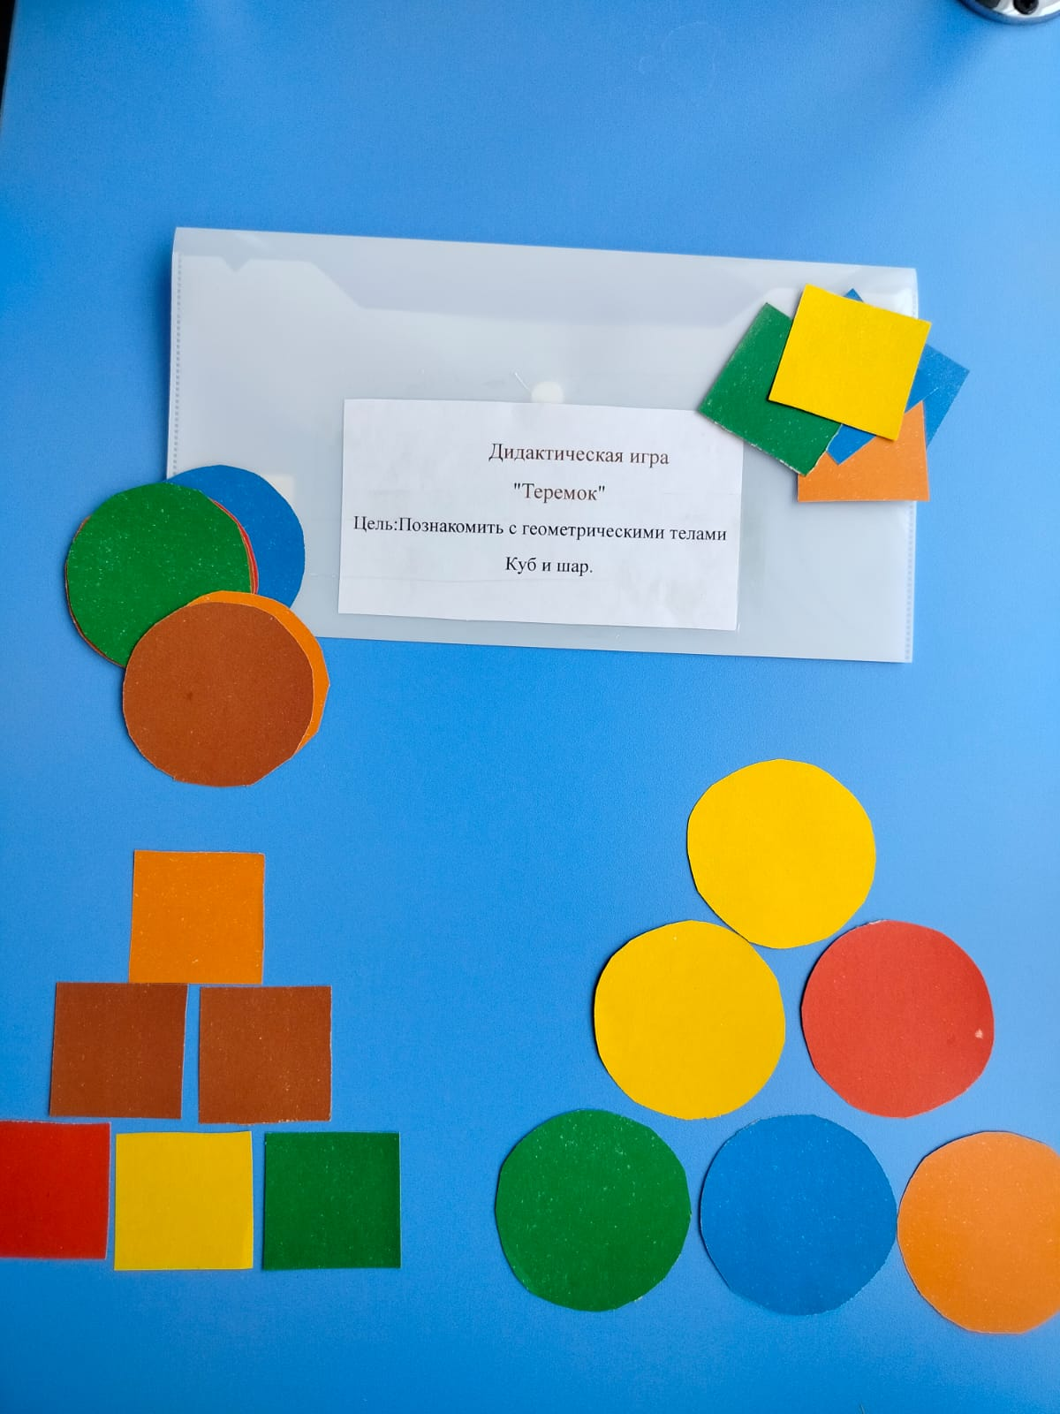
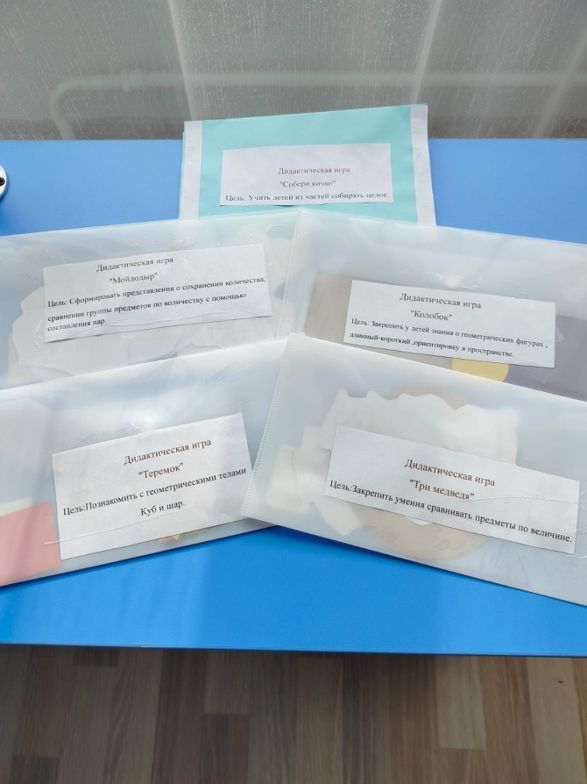
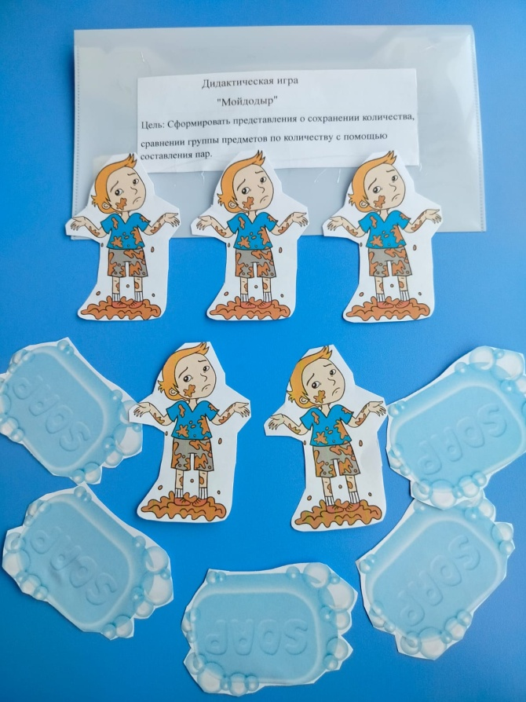
Дидактические игры и игровые упражнения

Slide 7
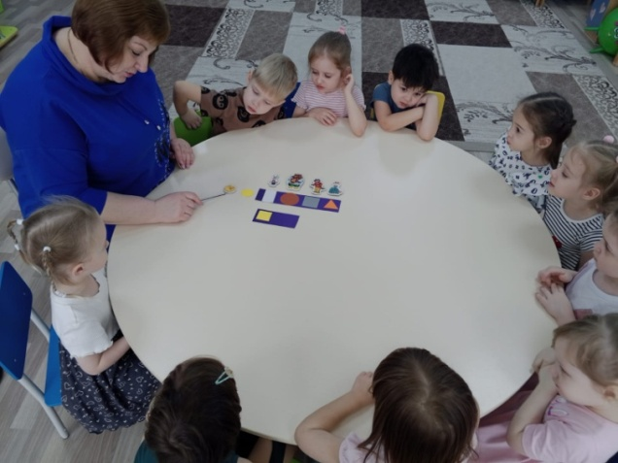
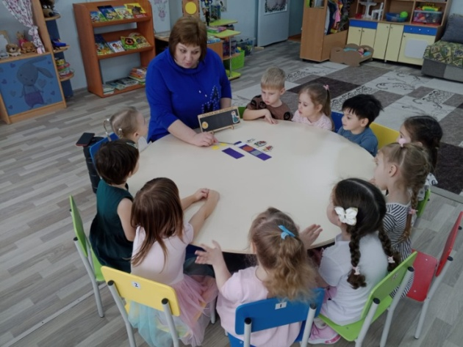
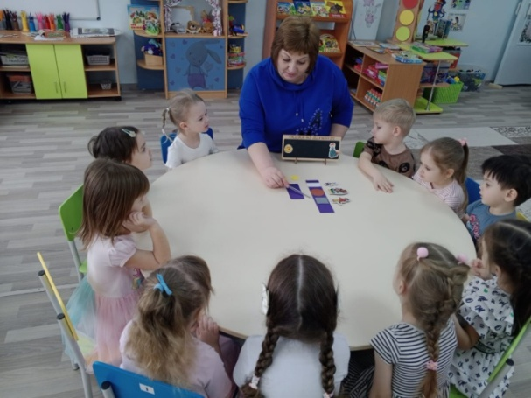
Дидактическая игра « Колобок»
Цель: закрепить у детей знания о геометрических фигурах, длинный –короткий, ориентировку в пространстве.
Материалы: геометрические фигуры (круг, прямоугольник, овал,
квадрат, треугольник). Две полоски длинная и короткая.

Slide 8
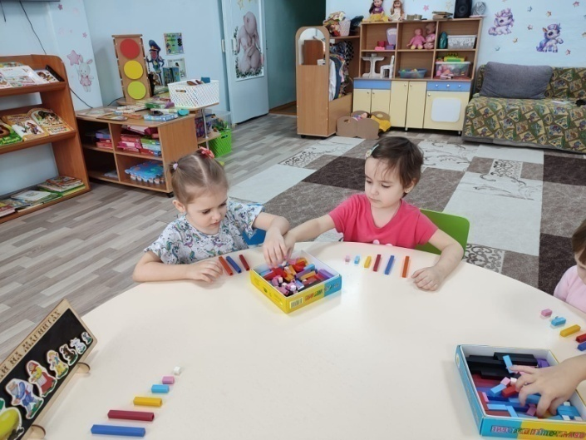
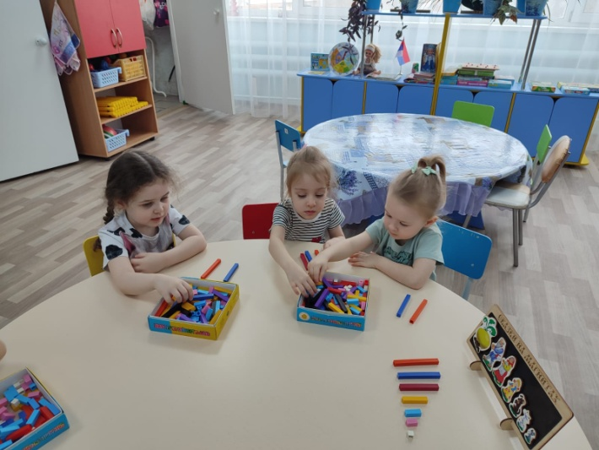
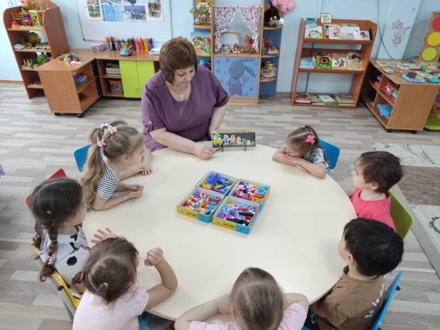
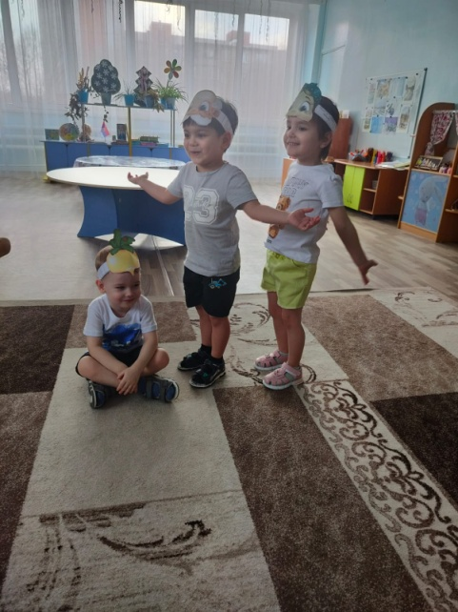
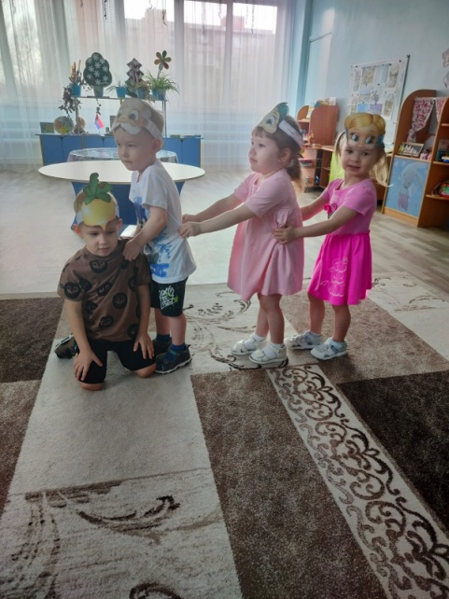
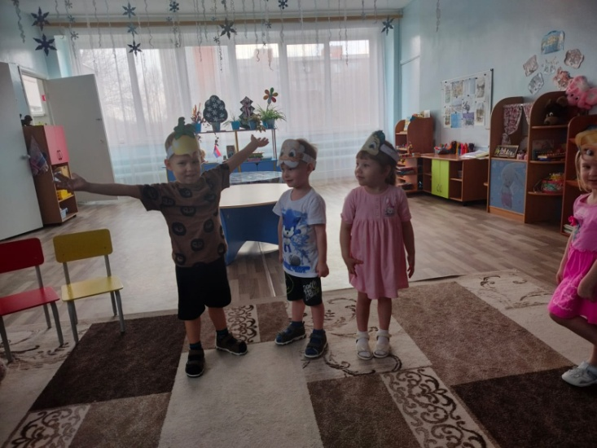
Игровое упражнение «Репка»
Цель: познакомить с дидактическим материалом – палочки Кюизенера.
Материалы: сказочные герои, маски, палочки Кюизенера.

Slide 9
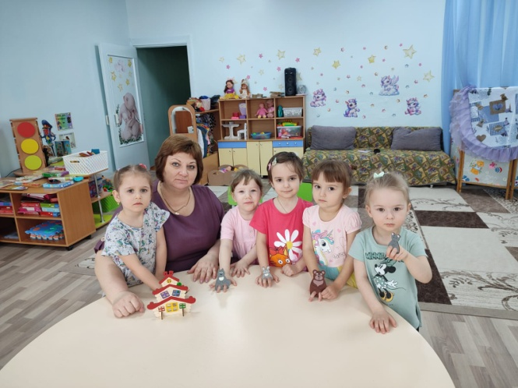
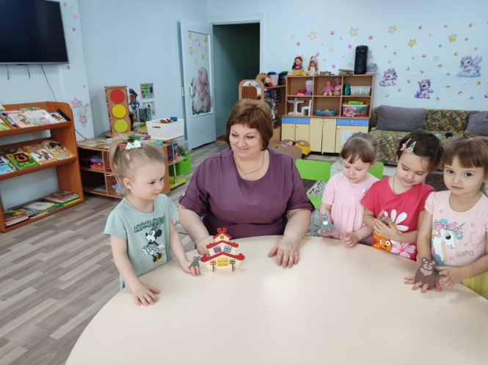
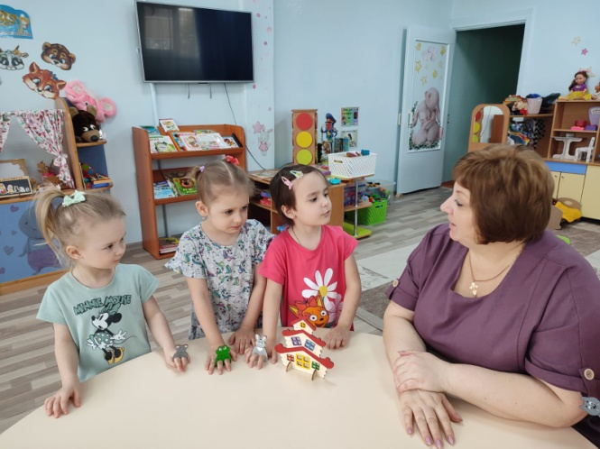
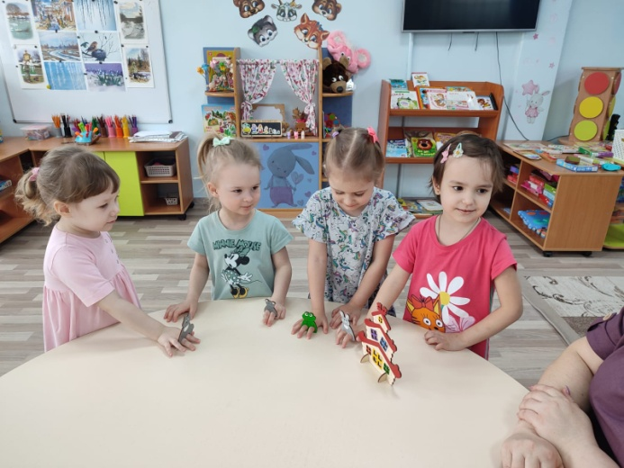
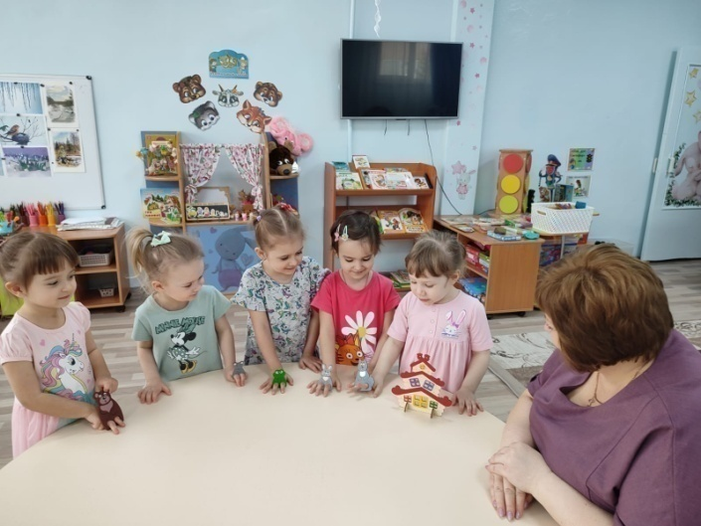
Игровое упражнение «Теремок»
Цель: закрепление мелкой моторики пальцев рук, закрепление счёта, умения ориентироваться в пространстве.
Материалы: пальчиковый театр.

Slide 10
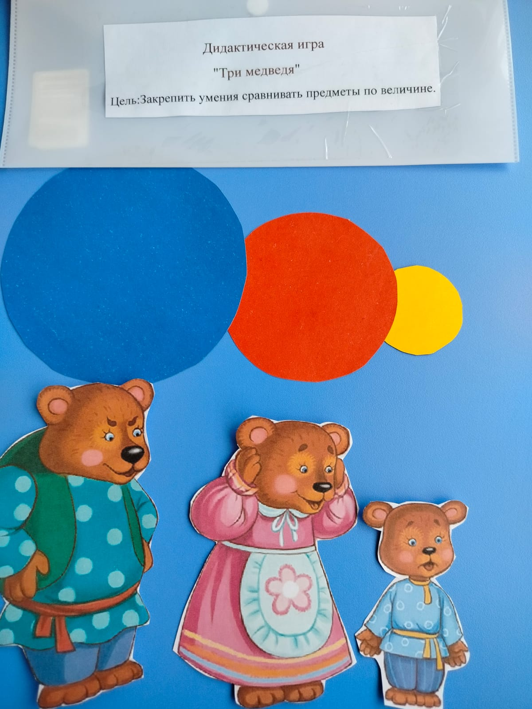
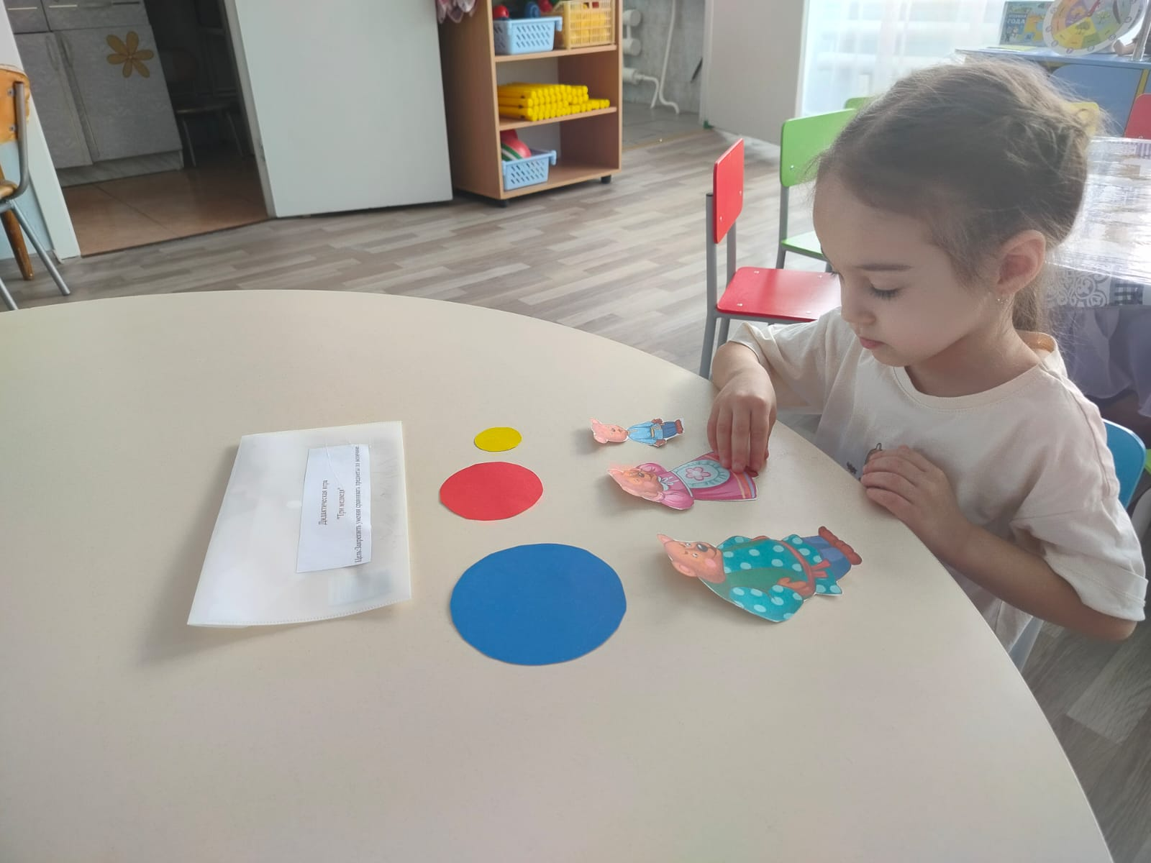
Игровое упражнение «Три медведя»
Цель: закрепить умение сравнивать предметы по размеру.
Материалы: герои сказки «Три медведя», кубики трех размеров.

Slide 11
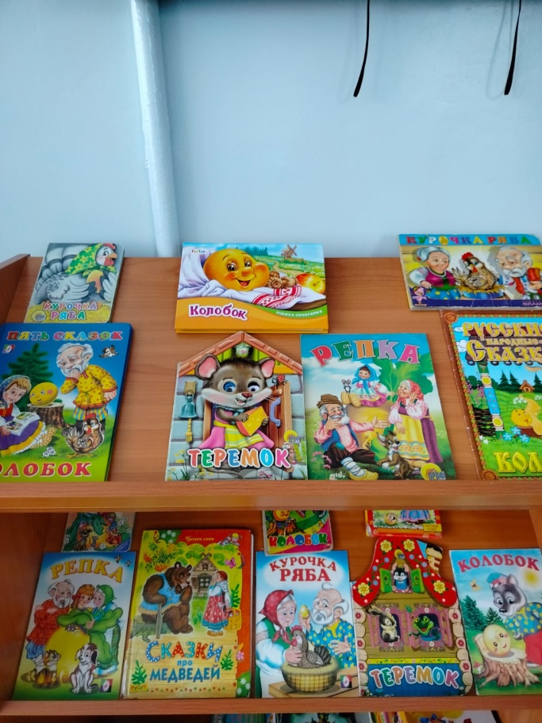
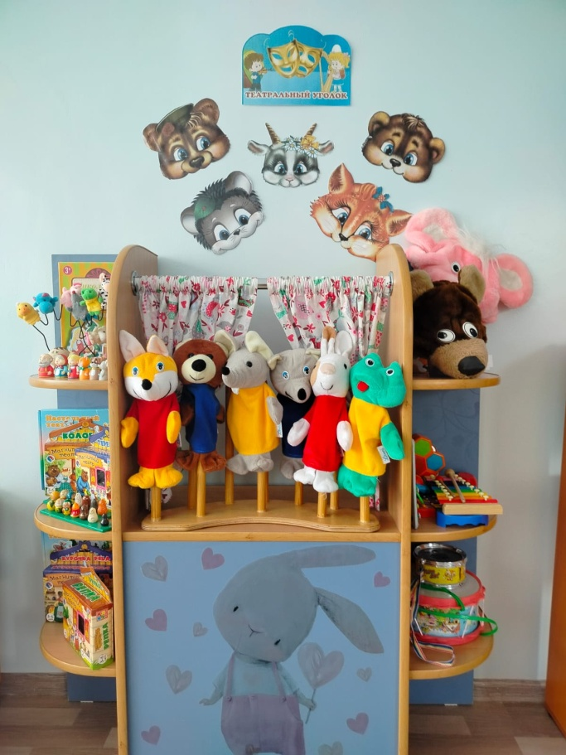
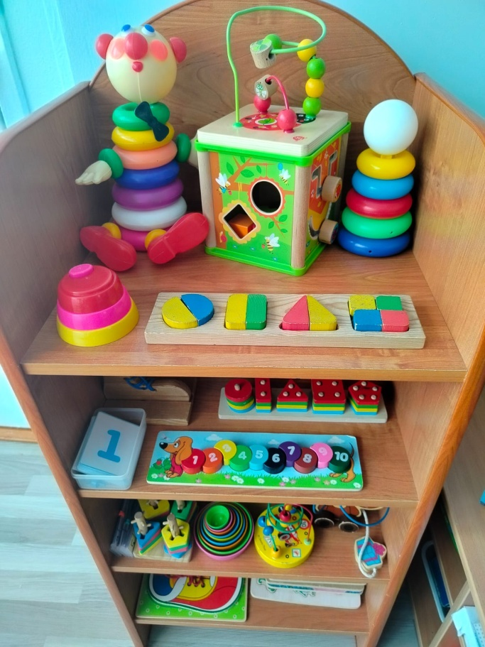
Развивающая предметно-пространственная среда.

Slide 12
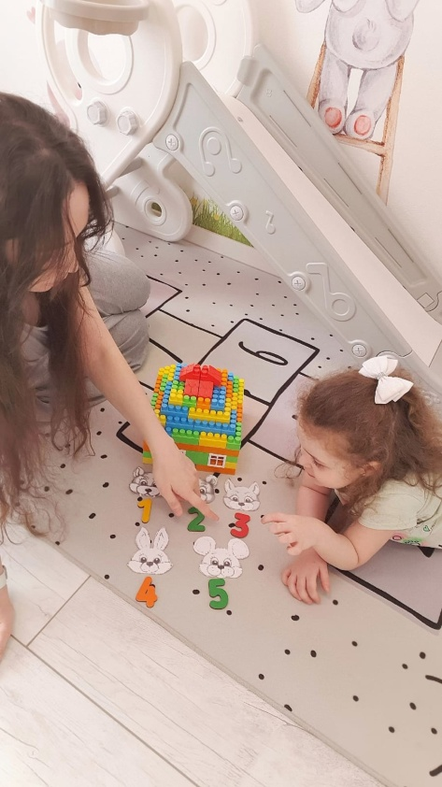
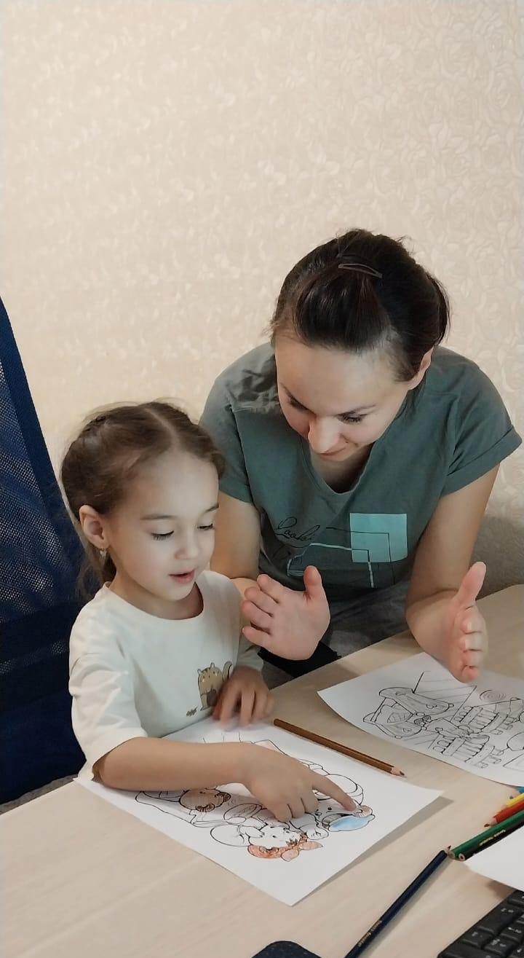
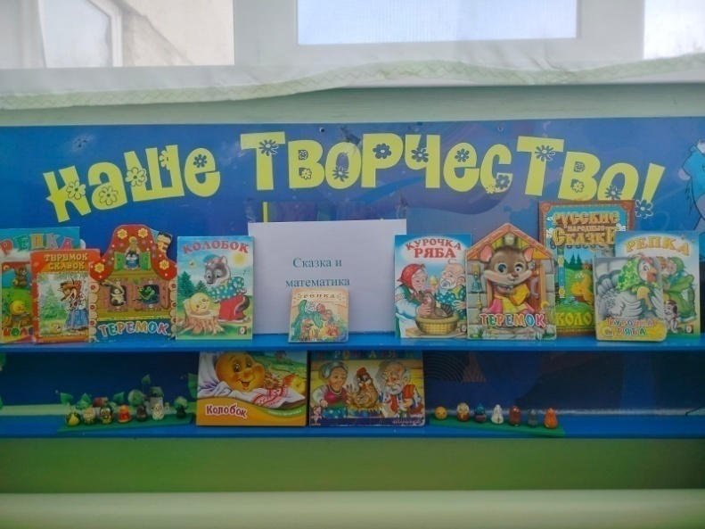
Формы работы с родителями:
Беседы с детьми и родителями.
Организация совместных праздников и досугов.
Совместное создание развивающей среды.
Выставка художественной литературы «Сказка и математика».
Фотоотчёты родителей - совместное проигрывание с детьми развивающих игр по сказкам с математическим содержанием.

Slide 13
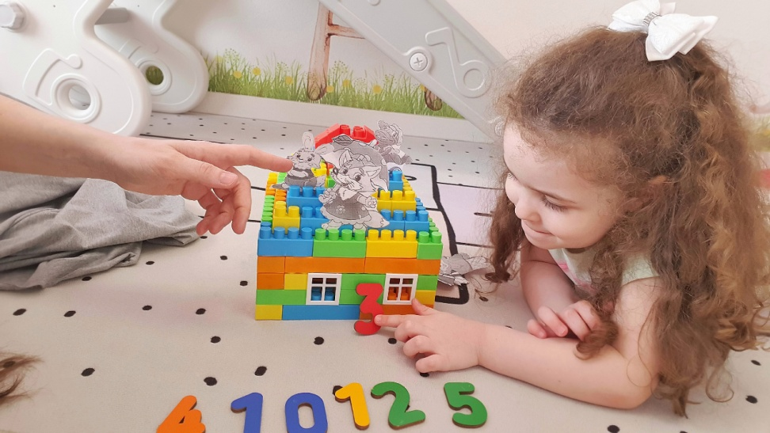

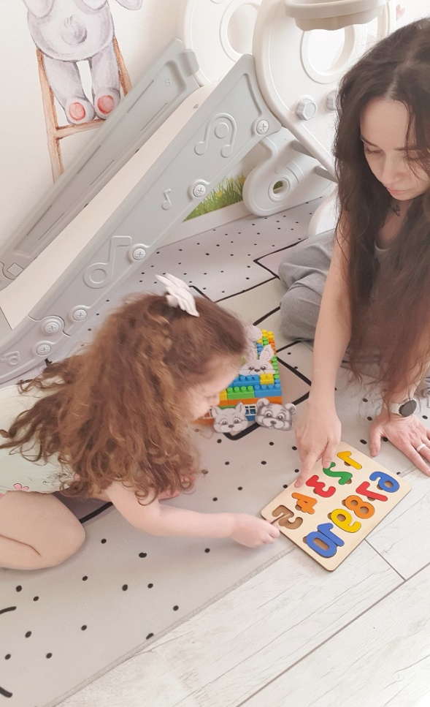
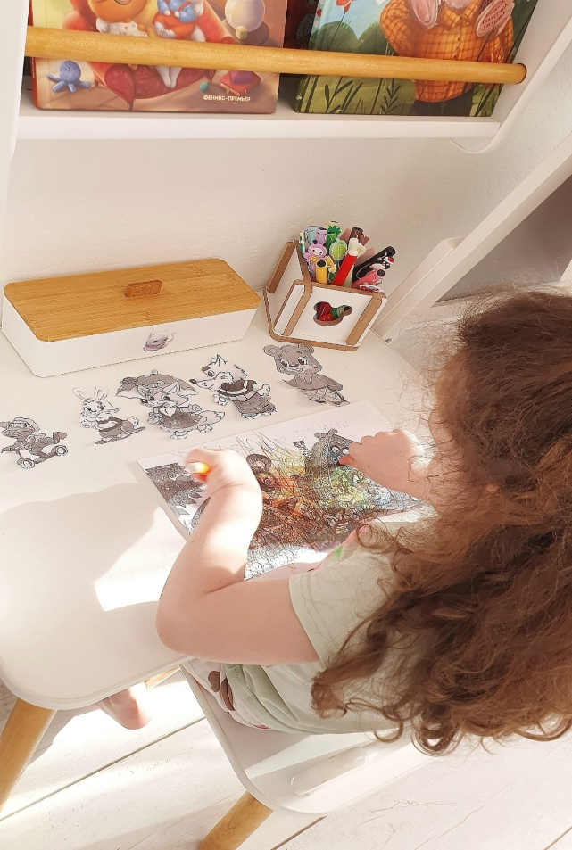

Slide 14
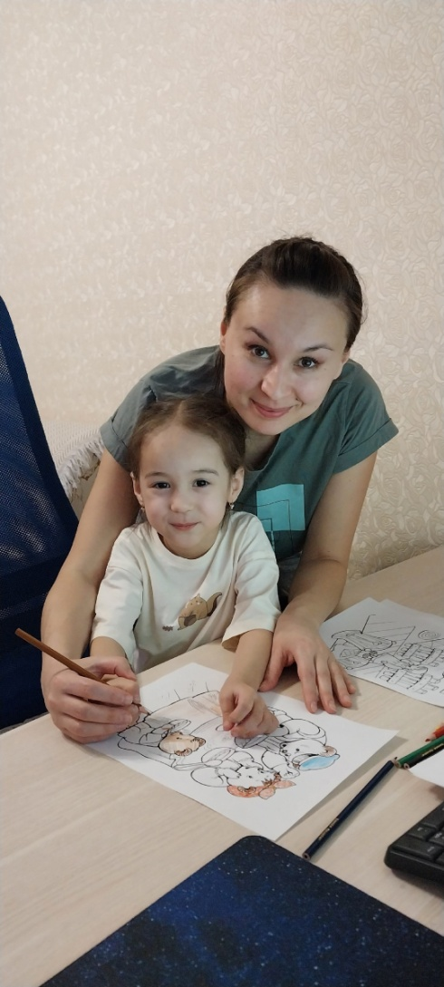
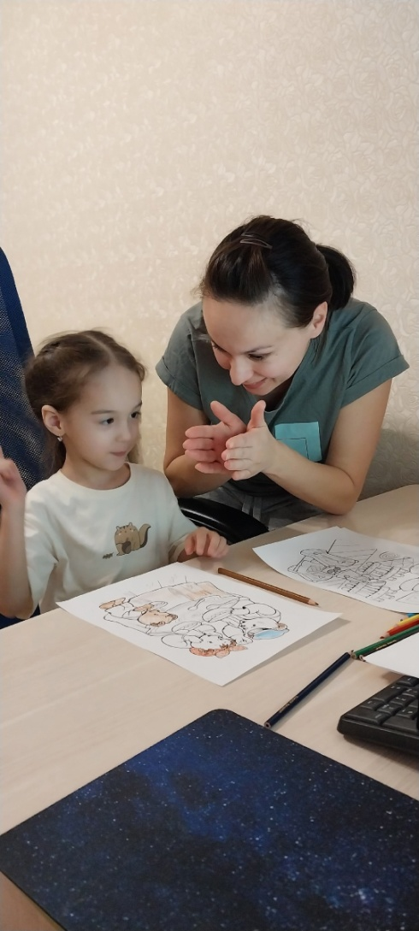
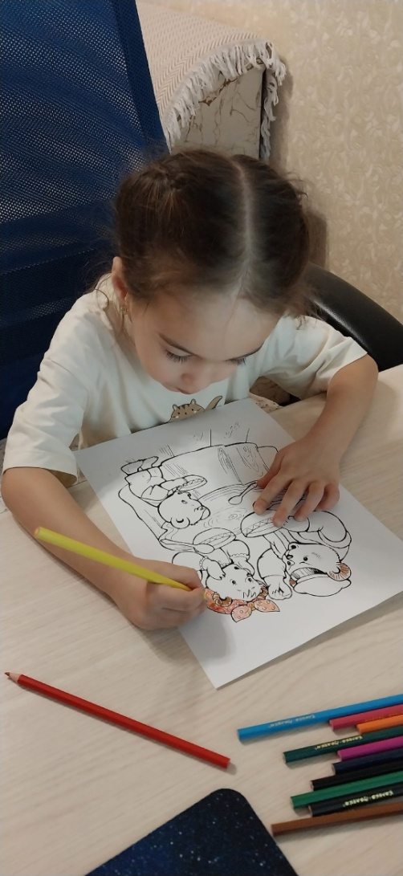
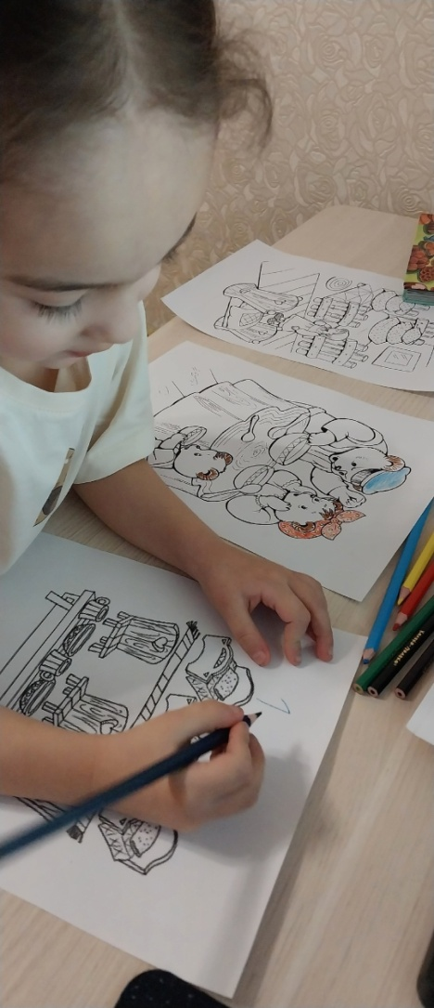

Slide 15
Сказка является эффективным средством формирования математических представлений у детей младшего возраста:
привлекает ребёнка сказочными персонажами, сюжетом, фантастическими образами, желанием помочь персонажам и изменить сказку;
несёт в себе юмор, фантазию, творчество;
учит ребенка логически мыслить;
помогает детям добиваться успехов в усвоении материала, закрепляются количественные отношения (много, мало, больше, столько же), умение различать геометрические фигуры, ориентироваться в пространстве и времени.

Slide 16

Спасибо
за внимание!

